Slide 1

EMOTION AI
NHẬN DIỆN CẢM XÚC THEO NGỮ CẢNH TỪ VIDEO HỘI THOẠI
Context-Aware Multimodal Emotion Recognition
Môn học: Trí tuệ Nhân tạo / Computer Vision Nhóm thực hiện: ... | GVHD: ...

Slide 2

PROBLEM STATEMENT
ĐẶT VẤN ĐỀ & BỐI CẢNH
• Giao tiếp tự nhiên: Cảm xúc con người không chỉ là những khung hình tĩnh, nó là một dòng chảy thông tin liên tục.
• Sự mập mờ cảm xúc: Một câu nói "Tôi ổn" hay "Hay quá nhỉ" có thể mang nghĩa vui vẻ hoặc châm biếm, tức giận dựa vào ngữ cảnh đối thoại.
• Thách thức của phương pháp cũ: Xem xét từng câu nói độc lập (Context-free) bỏ sót sự phát triển tâm lý tự thân và sự ảnh hưởng giữa các speaker.
• Giải pháp đa phương thức: Phối hợp chặt chẽ cả 3 kênh Video (Vẻ mặt), Audio (Ngữ điệu) và Text (Ngữ nghĩa) để giải mã chính xác nhất.

Slide 3
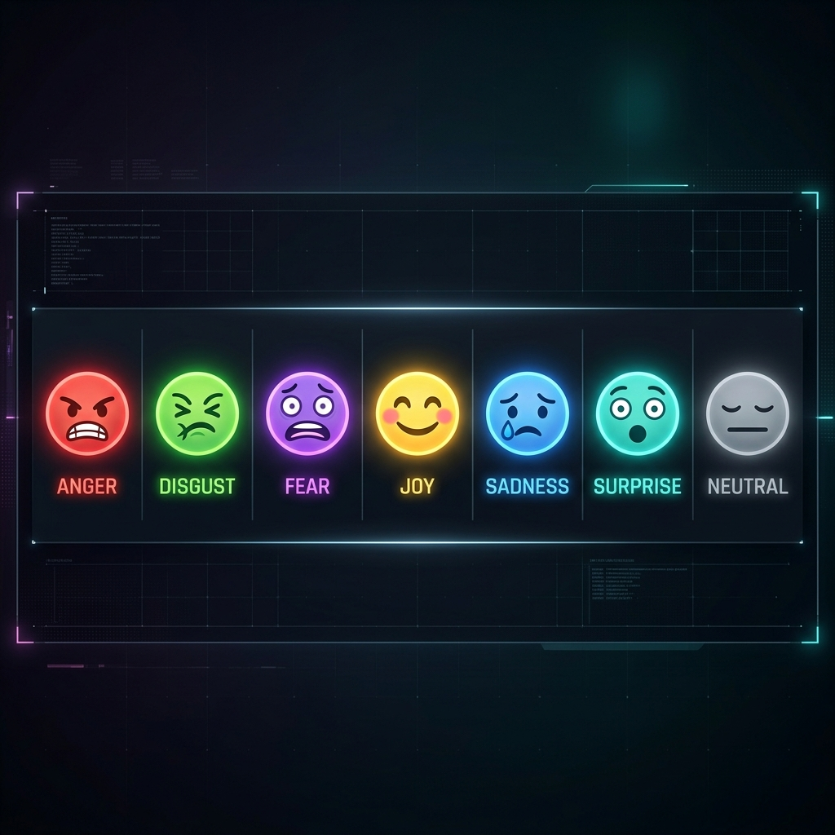
RESEARCH OBJECTIVES
MỤC TIÊU ĐỀ TÀI
1. Nhận diện chuẩn xác: Phân loại cuộc hội thoại thành 7 lớp cảm xúc chính (Vui vẻ, Buồn bã, Tức giận, Ngạc nhiên, Sợ hãi, Khó chịu, Bình thường).
2. Khai thác đa phương thức: Trích xuất song song và tích hợp đặc trưng từ Nét mặt (Video), Giọng nói (Audio) và Lời thoại (Text).
3. Mô hình ngữ cảnh xã hội: Áp dụng Graph Neural Networks để nắm bắt sự tương tác qua lại giữa những người nói trong hội thoại.
4. Đột phá hiệu năng: Đạt chỉ số F1-score vượt bậc so với các mô hình Unimodal và Context-free truyền thống.

Slide 4
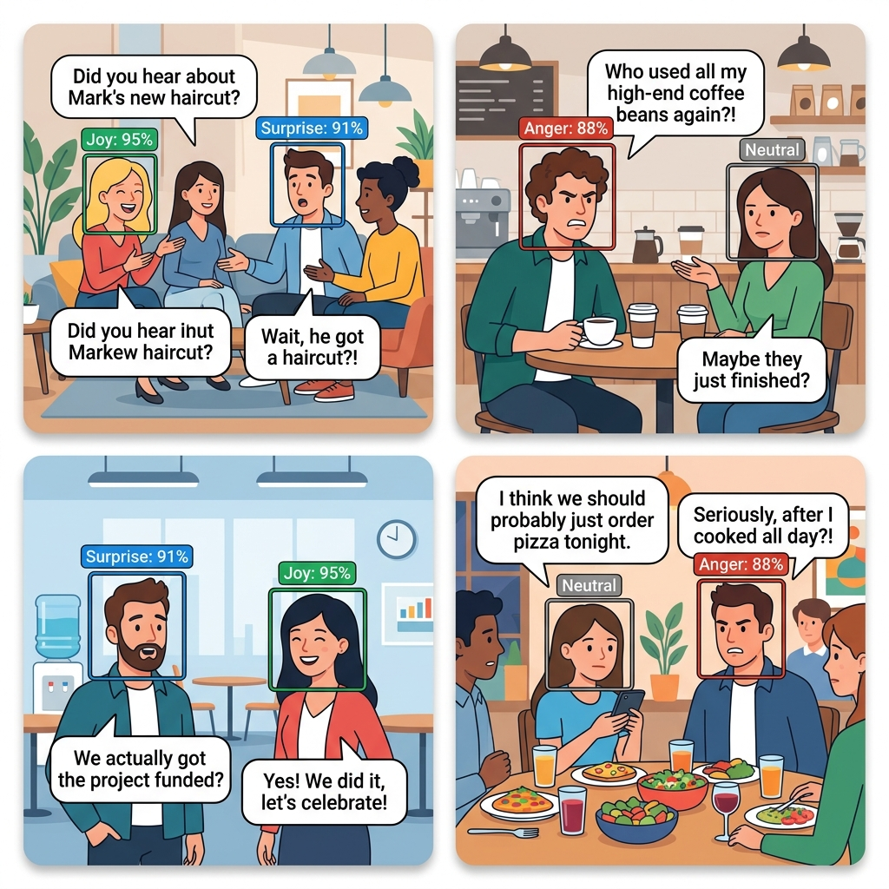
DATASET & LABELING
BỘ DỮ LIỆU NGHIÊN CỨU MELD
• Quy mô lớn: Hơn 1,400 cuộc hội thoại chứa khoảng 13,000 câu thoại (utterances) riêng lẻ cực kỳ đa dạng.
• Đa phương thức hoàn chỉnh: Cung cấp đầy đủ file Video (.mp4), file Audio (.wav) và Text transcript tương ứng.
• Thử thách mất cân bằng lớp: Nhãn Neutral (~47%) chiếm đa số, đòi hỏi hàm loss chuyên biệt (Weighted Cross-Entropy).
• Đậm tính thực tế: Hội thoại tự nhiên, có tiếng cười nền của khán giả và biểu cảm châm biếm phức tạp của các nhân vật.

Slide 5
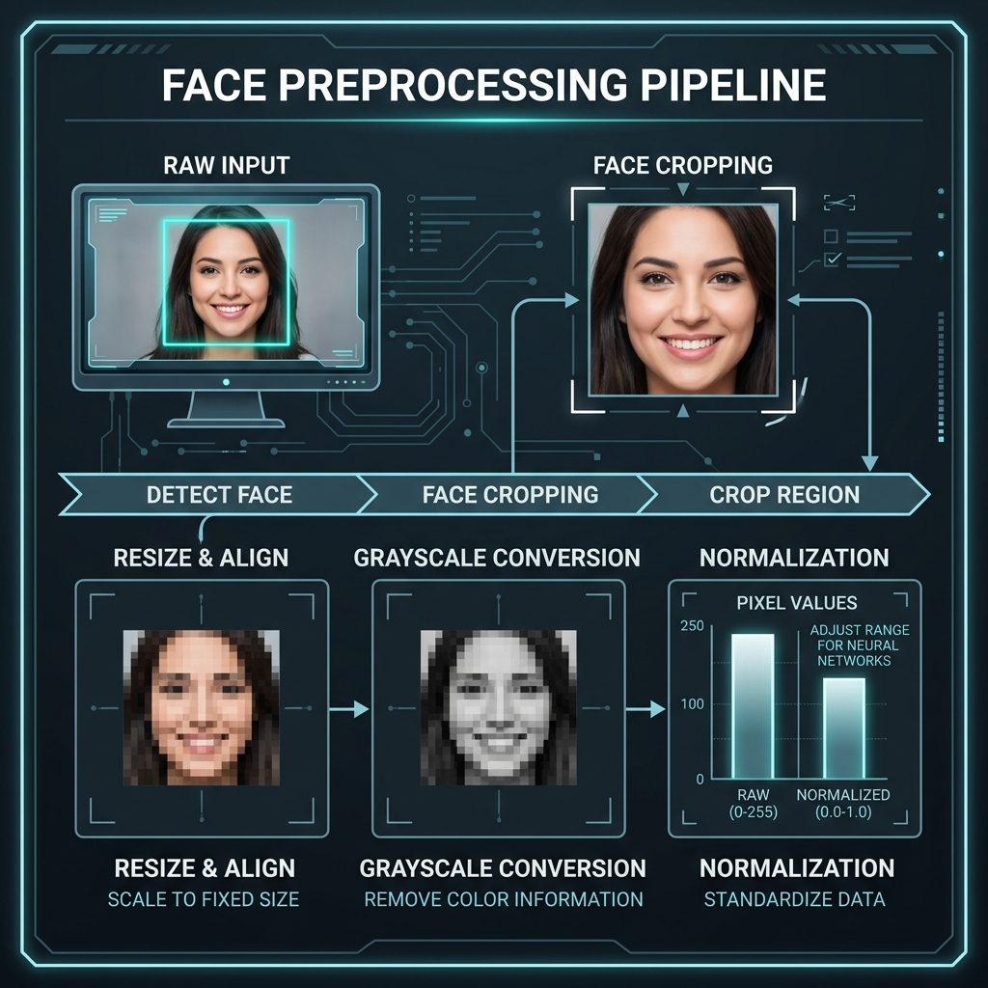
PREPROCESSING PIPELINE
TIỀN XỬ LÝ DỮ LIỆU
• Luồng Video (Khuôn mặt): Cắt mặt bằng MediaPipe/MTCNN -> Resize về chuẩn 224x224 -> Tăng cường dữ liệu (lật, xoay nhẹ).
• Luồng Audio (Âm thanh): Trích xuất âm thanh từ video -> Đưa về đơn kênh (mono) 16kHz -> Lấy MFCCs hoặc dùng Wav2Vec.
• Luồng Text (Văn bản): Làm sạch văn bản hội thoại -> Tokenize bằng RoBERTa Tokenizer -> Padding chuỗi về độ dài cố định.
• Mục tiêu: Tạo ra các vector đặc trưng sạch và đồng bộ thời gian.

Slide 6
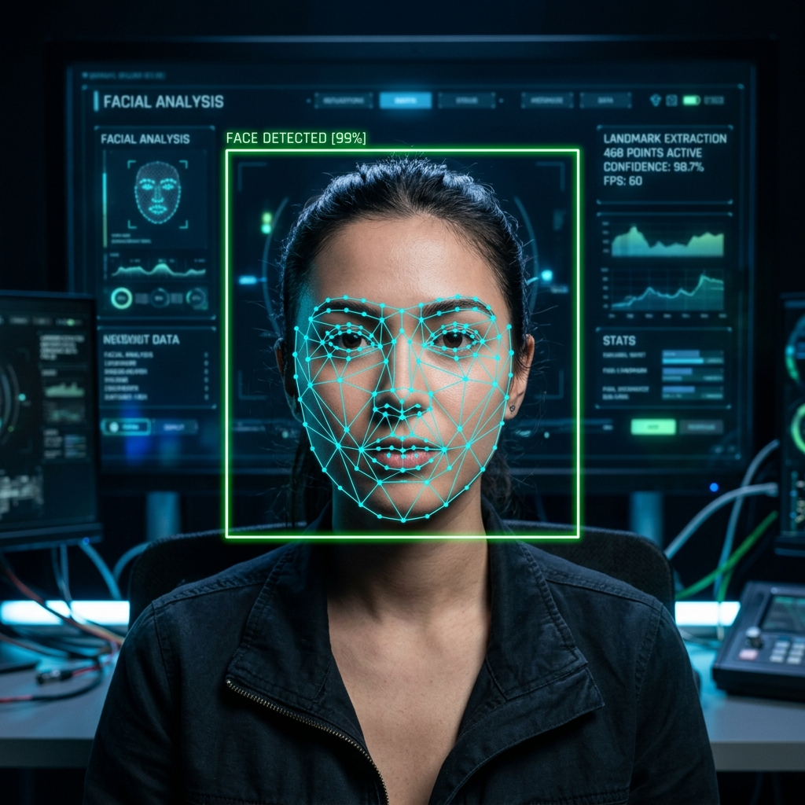
FACE DETECTION & LANDMARKS
PHÁT HIỆN & BÁM VẾT MẶT
• Sử dụng MediaPipe Face Mesh: Định vị chính xác khuôn mặt và trích xuất hàng trăm điểm mốc (landmarks) biểu cảm cơ mặt.
• Định vị Bounding Box: Vẽ khung giới hạn để loại bỏ hoàn toàn nhiễu từ nền video và tập trung vào nhân vật đang nói.
• Độ bền vững cực cao: Hệ thống bám vết tốt ngay cả khi nhân vật nói chuyện nghiêng mặt, cử động nhanh hoặc ánh sáng thay đổi.
• Trích xuất đặc trưng sâu: Sử dụng mạng ResNet-50 trích xuất vector biểu cảm khuôn mặt.

Slide 7
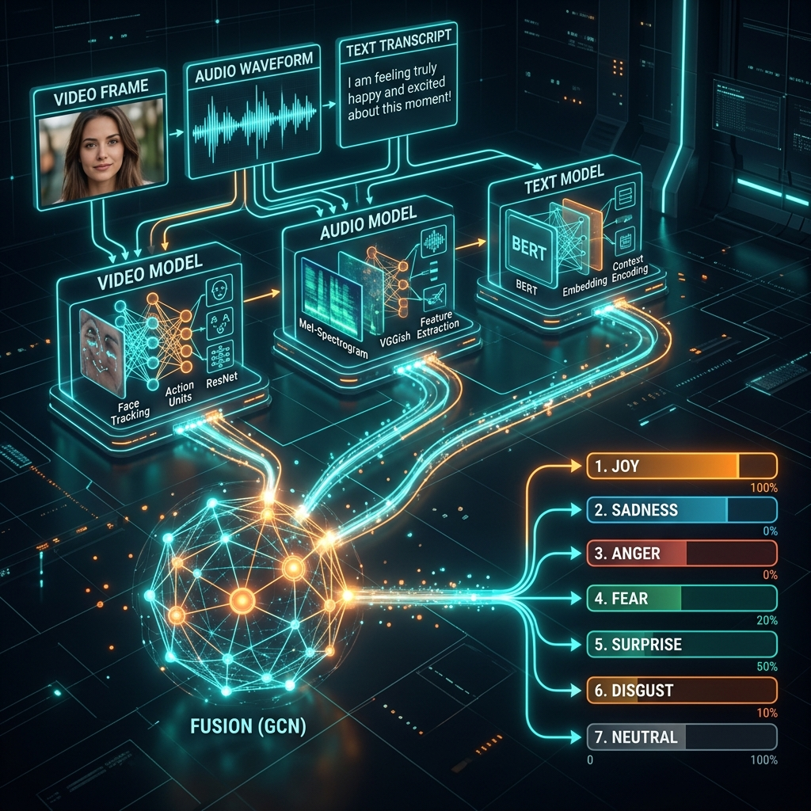
PROPOSED FRAMEWORK
KIẾN TRÚC MÔ HÌNH ĐỀ XUẤT
• 1. Feature Extractors: Chạy song song RoBERTa (Text), Wav2Vec 2.0 (Audio), và ResNet-50 (Face Video) để lấy đặc trưng thô.
• 2. Multimodal Fusion: Dùng Cross-Attention để tìm mối tương quan và gộp 3 luồng thông tin thành 1 vector đại diện câu thoại.
• 3. Context Modeling: Đưa chuỗi câu thoại vào mô hình đồ thị DialogueGCN để truyền thông tin ngữ cảnh hội thoại.
• 4. Softmax Classifier: Đưa ra phân bố xác suất cảm xúc cuối cùng.

Slide 8
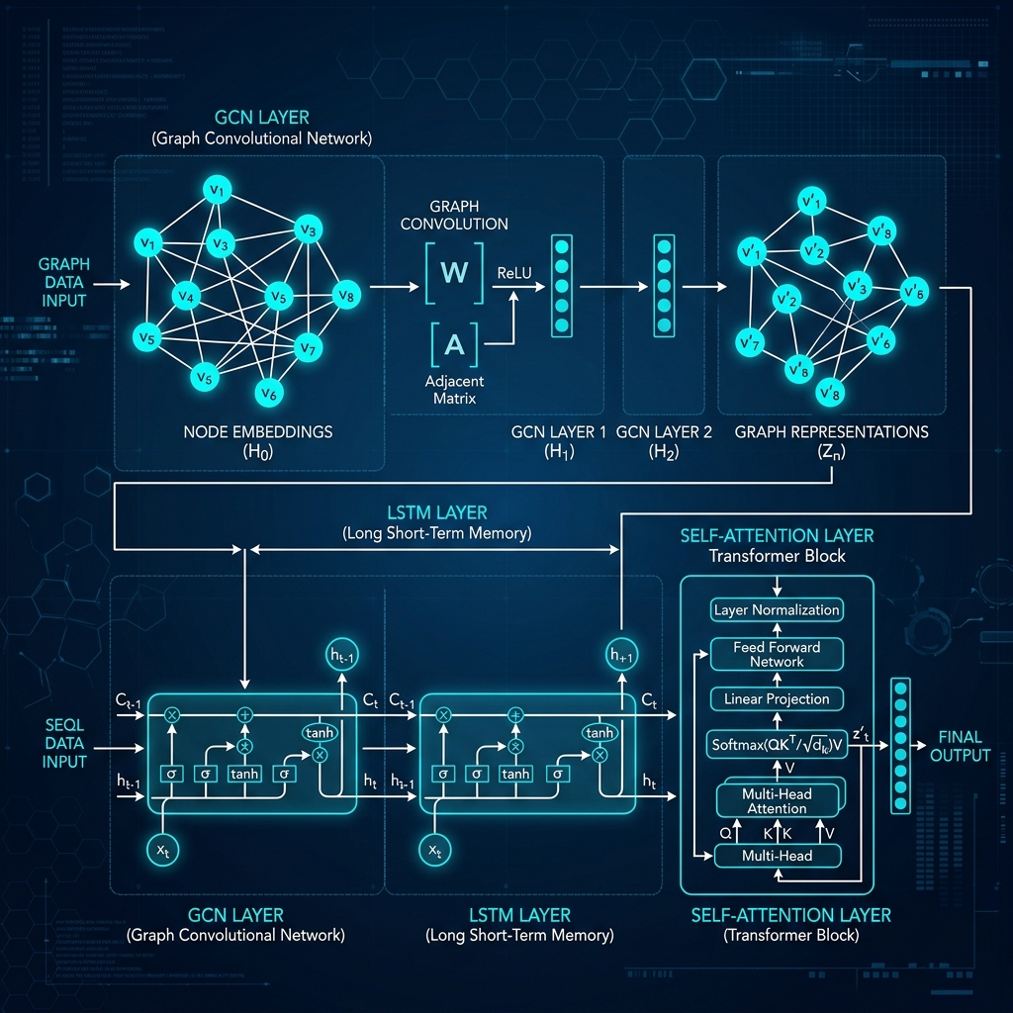
CONTEXT MODELING GRAPH
MÔ HÌNH NGỮ CẢNH DIALOGUEGCN
• Cấu trúc Graph: Mỗi câu thoại là một nút (node), các cạnh nối thể hiện dòng thời gian và mối quan hệ giữa các nhân vật.
• Self-influence: Mô hình hóa việc cảm xúc hiện tại của một người bị ảnh hưởng bởi chính họ trong quá khứ.
• Inter-speaker influence: Mô hình hóa sự tác động qua lại, kích thích cảm xúc lẫn nhau giữa các speaker trong đối thoại.
• Truyền thông điệp (Message Passing): GCN cập nhật vector đặc trưng của từng nút dựa trên thông tin của các nút xung quanh.

Slide 9
MODEL TRAINING
THIẾT LẬP HUẤN LUYỆN
• Tỷ lệ phân chia dữ liệu: Train/Val/Test giữ nguyên chuẩn 80/10/10 trên bộ dữ liệu MELD.
• Weighted Cross-Entropy Loss: Áp đặt trọng số phạt nặng hơn cho các cảm xúc hiếm gặp (Fear, Disgust) tránh mô hình bị thiên lệch.
• Thuật toán AdamW: Tối ưu hóa trọng số với learning rate warmup và Cosine Annealing decay.
• Kỹ thuật Early Stopping: Dừng huấn luyện khi Loss trên tập Validation không giảm sau 10 epochs liên tục để tránh học vẹt.

Slide 10
PERFORMANCE BENCHMARKS
SO SÁNH HIỆU NĂNG
Phân tích kết quả thử nghiệm:
• Sức mạnh của Text: RoBERTa đạt F1 ~60.5%, khẳng định lời thoại chứa nhiều tín hiệu cảm xúc nhất.
• Điểm yếu của đơn kênh khác: Video và Audio đơn lẻ chỉ đạt dưới 46% do ảnh hưởng cực lớn của tiếng ồn và ánh sáng.
• Đột phá nhờ Ngữ cảnh: Mô hình đề xuất DialogueGCN đạt F1-score 68.2% nhờ truyền thông tin ngữ cảnh lịch sử hội thoại.
Phương pháp | Ngữ cảnh | F1-Score
RoBERTa (Chỉ Text) | Không | 60.5%
CNN + Wav2Vec (V+A) | Có | 46.1%
Late Fusion (Đa kênh) | Không | 63.2%
DialogueGCN (Đề xuất) | Có | 68.2%

Slide 11
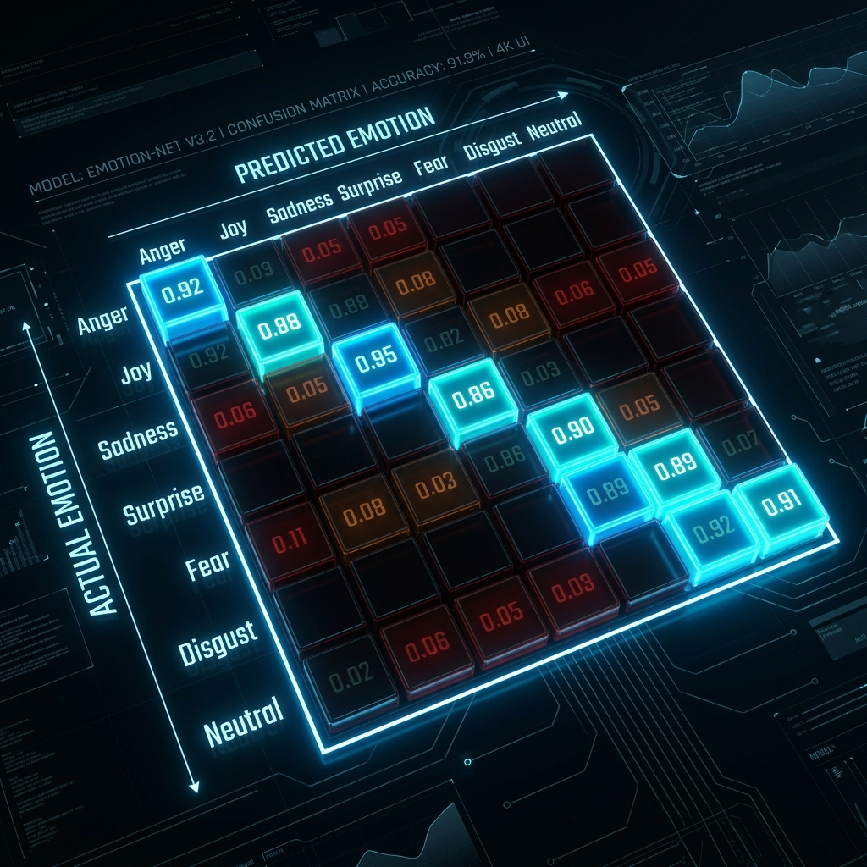
CONFUSION MATRIX ANALYSIS
MA TRẬN NHẦM LẪN
• Nhận diện đúng: Đường chéo chính của ma trận biểu thị tỷ lệ đoán trúng cực cao của Joy, Anger và Neutral.
• Các lỗi nhầm lẫn phổ biến và cách khắc phục:
- Sadness (Buồn bã) dễ bị nhầm sang Neutral (Bình thường): Khắc phục bằng cách tăng cường âm lượng giọng nói (Audio).
- Fear (Sợ hãi) dễ nhầm sang Surprise (Ngạc nhiên): Khắc phục bằng cách tận dụng ngữ cảnh văn bản (Text).
• Định hướng cải tiến: Tăng trọng số phạt đối với các ô nhầm lẫn.

Slide 12
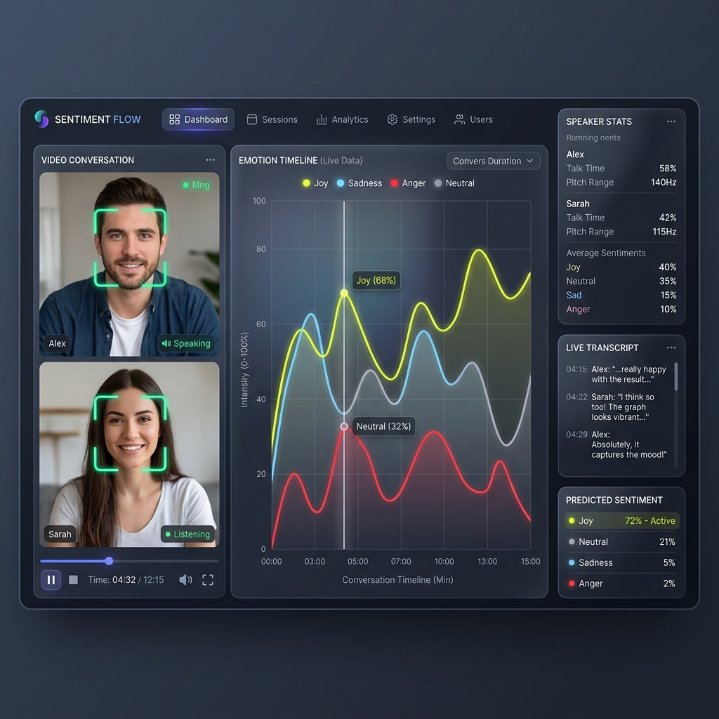
SYSTEM DEMO
KỊCH BẢN DEMO HỆ THỐNG
• Step 1: Người dùng tải video cuộc đối thoại lên hệ thống.
• Step 2: OpenAI Whisper tự động nhận dạng tiếng nói và dịch thành text transcript.
• Step 3: Định vị và cắt khuôn mặt của từng speaker song song đồng bộ với audio.
• Step 4: DialogueGCN truyền đặc trưng qua đồ thị để suy luận cảm xúc của mỗi nhân vật.
• Step 5: Giao diện trực quan vẽ biểu đồ đường xu hướng cảm xúc biến động realtime cực sinh động.

Slide 13
PRACTICAL APPLICATIONS
ỨNG DỤNG THỰC TẾ
• Giáo dục thông minh: Đánh giá sự tập trung, hứng thú hay căng thẳng của học sinh trong các bài giảng trực tuyến E-learning.
• Smart Meetings: Ghi nhận thái độ, mức độ tham gia đóng góp và sự đồng thuận của các thành viên trong phòng họp doanh nghiệp.
• Trợ lý AI & Chatbot thế hệ mới: Nâng cấp khả năng thấu cảm (Empathy AI), tự động điều chỉnh giọng điệu/nội dung theo cảm xúc khách hàng.
• Sức khỏe tinh thần: Cảnh báo sớm stress, lo âu thông qua phân tích video cuộc trò chuyện.

Slide 14
LIMITATIONS & FUTURE
HẠN CHẾ & HƯỚNG PHÁT TRIỂN
• Hạn chế hiện tại:
- Độ trễ tính toán cao khi chạy đồng thời nhiều mô hình AI lớn.
- Sự sai lệch văn hóa biểu cảm (Mỹ - Việt) chưa được chuẩn hóa hoàn chỉnh.
• Định hướng phát triển tương lai:
- Tích hợp các Multimodal LLMs (Gemini, GPT-4o) để phân tích ngữ cảnh xã hội sâu sắc.
- Áp dụng kỹ thuật nén mô hình, TensorRT để tối ưu hóa tốc độ realtime đạt dưới 10ms.

Slide 15
KẾT LUẬN & THẢO LUẬN
• Ngữ cảnh hội thoại là chìa khóa để phá vỡ giới hạn của nhận diện cảm xúc truyền thống. • Đồng bộ đa phương thức (Video - Audio - Text) đem lại cái nhìn tâm lý toàn diện nhất. • DialogueGCN đạt hiệu năng F1-score vượt trội, mở rộng tiềm năng ứng dụng thực tế.
CẢM ƠN THẦY/CÔ VÀ CÁC BẠN ĐÃ LẮNG NGHE! -

